Slide 1



PMO
28 de Mayo de 2018

Slide 2
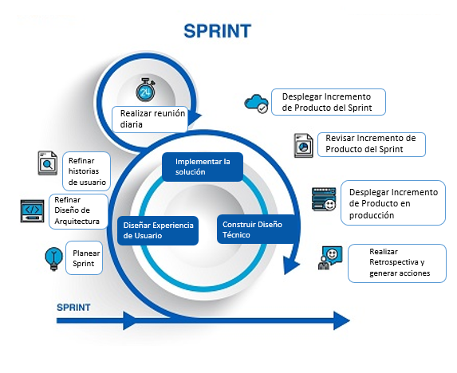
Marco de metodología Ágil: Inception
El marco de la metodología Agil, consta de 2 macroprocesos, los cuales están basados en Scrum Agil y SAFE y son procesos evolutivos enfocados a garantizar que los entregables generen valor a la organización.
Inception
Project Increment (PI)

Slide 3
Marco de metodología Ágil: Inception
OBJETIVO: buscar la sinergia entre las áreas que participan en la construcción y operación de un nuevo producto.
Presentación del product Ownner: Conocer la propuesta de Valor
Sincronización de expectativas: permite complementar la propuesta de valor desde las áreas de apoyo y crear una lista de lo que incluye o no el producto.
Metodología: Dar a conocer los pasos de la metodología, definir el proceso de desarrollo y explicar el concepto de MVP.
Arquitectua Base: define la arquitectura sobre la cual debe construirse las el MVP
Creación de historias de usuario: definir los requerimientos funcionales y no funcionales que harán parte del MVP
Mapas de Impacto: Definir los pre-rrequisitos y las interdependencias que pueden afectar el MVP

Slide 4
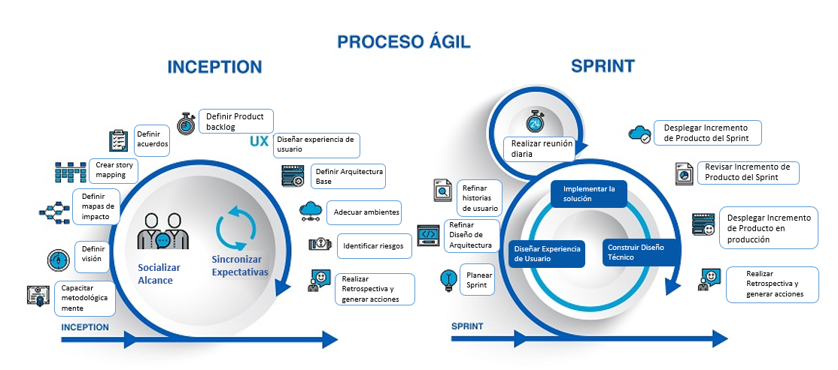
Marco de metodología Ágil: Inception

Slide 5
Marco de metodología Agil: Project Increment
OBJETIVO: Permite realizar la programación de los entregables a través de iteraciones que tienen costo y tiempo fijo, bajo un modelo de Célula Ágil.
PI Planning: es una ceremonia donde se encuentran los stakeholders que hacen parte de la cadena de valor.
Refinamiento de historias de usuario: Socializar y complementar las historias de usuario definidas en el inceptión.
Priorización: se define cuales historias de usuario son necesarias para el MVP, bajo un sistema de ponderaciones teniendo en cuenta la importancia hacia el cliente, la complejidad de la implementación y el valor
Estimación: los entregables se definen en iteraciones de 4 a 12 semanas. La estimación es entregada por cada área ejecutora y depende de la capacidad interna diseñada para cada célula
Interdependencias y prerrequisitos: Permite identificar cuales son los prerrequisitos y dependencias entre cada una de los features de desarrollo
Ejecución: Garantizar que lo definido en el PI planning se ejecute.
Ciclo de desarrollo: se inicia con el ciclo de desarrollo, pruebas, testing, security requeriments.
Dayly Meeting: Socialización del rendiemiento. Permite identificar y eliminar los stopper
System Demo: socializar el entregable en un ambiente productivo de acuerdo a los compromisos del PI planning

Slide 6
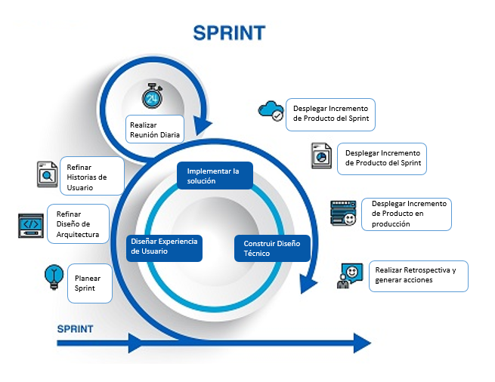
Marco de metodología Ágil: Project Increment

Slide 7
Gracias.

